Slide 1
Sociální psychologie 1. přednáška
Mgr. Jan Krása, Ph.D.
Přednáška pro PdF MU: SZ1BK_PASP

Slide 2
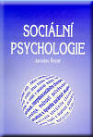
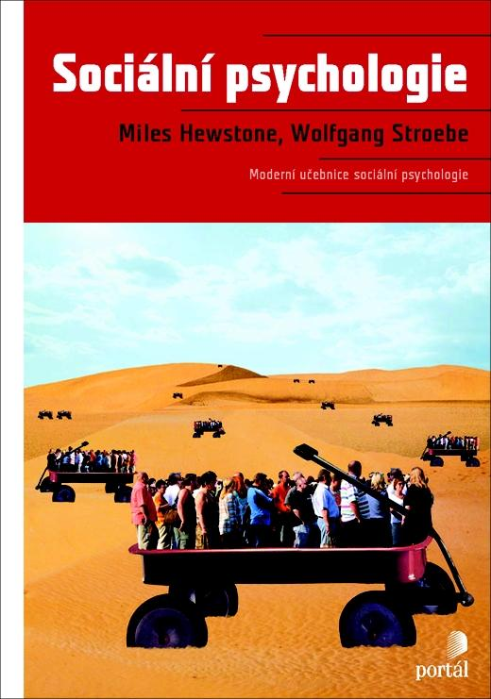
Doporučená studijní literatura:
Řezáč, J. (1998). Sociální psychologie.
Brno: Paido. – dostupná na Uložto.cz
Hewstone, M., Stroebe, W. (2006). Sociální psychologie. Praha: Portál.

Slide 3
Základní psychologické vědy jsou:
obecná psychologie
vývojová psychologie
sociální psychologie
psychologie osobnosti
kognitivní psychologie
patopsychologie
biologická psychologie

Slide 4
Sociální psychologie
„Sociální psychologie je věda o tom, jak lidé vnímají, cítí a přemýšlejí o svém sociálním světě, jak jeden člověk na druhého působí a jak se ovlivňují. Jak si vytváříme dojem o druhých lidech? Jak interpretujeme jejich chování? Jak se naše sociální přesvědčení a postoje vytvářejí a mění? Jak to, že se nám někdo líbí a jak reagujeme na různé druhy sociálních vlivů? Jak se skupiny jedinců rozhodují? Jak lze zmírnit předsudky a sociální konflikty?“ (Atkinson et al., 1995, s. 715)

Slide 5
Hlavní témata sociální psychologie:
vnímání druhých lidí (sociální percepce) i sebe (sebepercepce)
sociální interakce, sociální chování
sociální komunikace
vznik a dynamika sociálních skupin (skupinová dynamika a rolové chování)
názory, postoje a jejich změna

Slide 6
Socializace člověka
Socializace = proces osvojování si kulturně sdílených poznatků, postojů, jednání, vzorců chování, norem a zákazů.
Srov. vlčí děti - kam by to dotáhl člověk bez péče druhých
https://www.youtube.com/watch?v=VLXI7-vmFAY
Lidská ontogeneze je předpřipravena přírodou (jak obsahově, tak i fázováním), nicméně předpokládá přítomnost dalších lidí.

Slide 7
Socializace primární (raná, v rodině, cca do 3. roku) a sekundární (mezi vrstevníky, ve škole, v zaměstnání, od 3 let dále)
K socializaci může dojít v případě, že dítě během 1. roku získá ke svému okolí důvěru, resp. připoutání (srov. attachment – J. Bowlby).
Dítě si pak osvojuje způsoby chování (návyky), mateřský jazyk, hodnoty, různé modely a obrazy světa a věcí v něm.

Slide 8
Základním prostředkem socializace je sociální učení. Produktem sociálního učení jsou sociální role (rolové chování), postoje, hodnoty, ideály apod.
Odlišují se tyto 3 základní typy soc. učení:
Sociální posílení
Nápodoba (imitace)
Identifikace
1. Sociální posílení (podmiňování)
Je jednoduchou formou učení, kdy je určité chování či jednání posíleno (odměněno) podnětem sociální povahy, což jsou různé podoby sociální akceptace. Akceptace má posilující účinek, protože uspokojuje sociální potřebu člověka být přijímán a akceptován. Tedy určité chování (spontánní i iniciované zvenku) se opakuje a tím upevňuje, pokud je sociálně oceněno.
(viz: behaviorismus, Maslowova teorie potřeb)

Slide 9
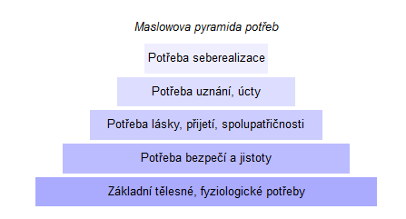
Abraham Maslow (1908-1970) – teorie hierarchie potřeb
Obecně platí, že níže položené potřeby jsou významnější a jejich alespoň částečné uspokojení je podmínkou pro vznik méně naléhavých a vývojově vyšších potřeb.
2.-4. úroveň lze nazvat sociálními potřebami. Jakékoli uspokojení těchto potřeb může sloužit jako forma sociální akceptace.
1. úroveň potřeb je uspokojována téměř vždy v sociálním kontaktu a velmi dlouho po narození se bez asistence druhých neobejde.

Slide 10
2. Nápodoba (imitace)
Jedinec přejímá takové vzorce chování, které vedou u druhých k naplnění potřeb. Například:
pokud osoba zjistí, že určitý postup vede k osvojení si sladkosti, bude jej napodobovat, aby také získala sladkost
že agresivní chování (agrese) u jiného vede ke chtěným výsledkům, tak bude agresivitu také používat, aby docílila podobných výsledků.
Sociální nápodoba může být vědomá, ale i nevědomá.

Slide 11
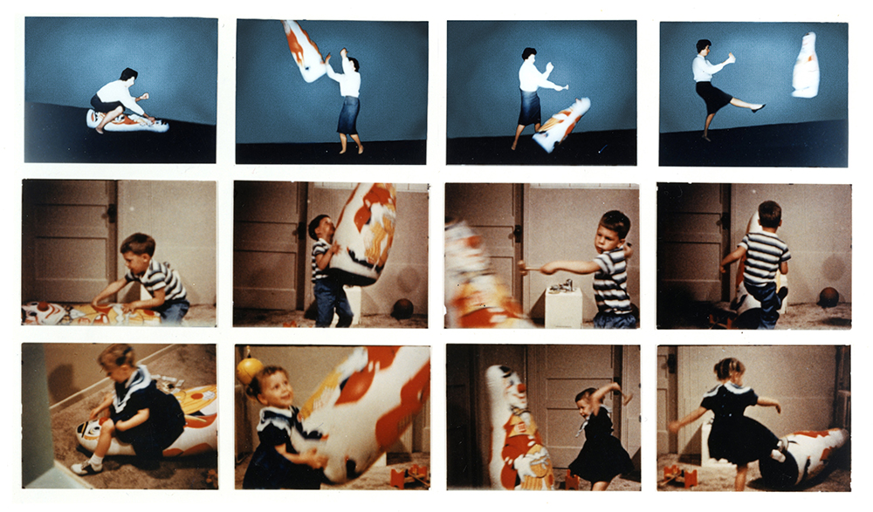
Observační učení a Bobo doll experiment Alberta Bandury (1961, 1963). Lidé se učí nejen odměnou/trestem za nějaké chování (behaviorismus a podmiňování), ale i tím, že vidí, jak je někdo odměňován/trestán za určité chování (=observační učení).

Slide 12
3. Identifikace
Opět jde o situaci, kdy jedinec přejímá chování druhého člověka. Jiný je však motiv. Při identifikaci se vybírá objekt (vzor) nápodoby, přejímán je celek, oproti učení nápodobou, kdy je přejímáno pouze určitá část chování.
Identifikace (ztotožnění) je způsobena citovým vztahem nebo obdivem k určité autoritě, kterou jedinec napodobuje, protože by chtěl být jako ona.

Slide 13
Aktéři socializace
Rodina
Škola
Vrstevníci
Masová média aj.
Kanály socializace
Neverbální komunikace (chování, jednání, projev) – starší typ komunikace
Verbální komunikace
Komunikace artefakty (uniforma, snubní prsten, šperky…)
Masová média (knihy, učebnice, televize)

Slide 14
Komunikace verb. a neverbální
Lidské bytosti komunikují jak digitálně, tak analogově - Digitální komunikace (řeč) je velmi složitá, má výrazně logickou skladbu, avšak postrádá přiměřené významy týkající se vztahové stránky. Analogová komunikace (neverbální kom.) vyjadřuje vztahovou stránku docela dobře, chybí ji však přesnost obsahová (např. k čemu výraz obličeje patří? atd.). Této dualitě komunikace odpovídají i dva systémy komunikace uvnitř organismu: buď komunikujeme digitálně (neurony – vše nebo nic) nebo analogově (humorální komunikace – postupné dávky specifických substancí).
(srov.: Watzlawick, P. et al. (1999). Pragmatika lidské komunikace – interakční vzorce, patologie a paradoxy. Praha: Konfrontace.)

Slide 16
Sociální interakce
Nějaká forma komunikace (verbální, neverbální, pomocí artefaktů; přímá, zprostředkovaná …) je podmínkou sociální interakce.
Během komunikace si vyměňujeme verbální zprávy, emoce (srov. nakvašenou třídu či publikum), postoje či vzorce chování.
Sociální interakce je jednáním (chováním), které vyvolává jednání (chování) jiné (u druhých osob).
Základní formy interakce: učení, konflikt, kooperace …

Slide 17
Sociální role
Výsledkem sociálního učení jsou mj. sociální role.
Člověk si během svého vývoje osvojí různé vzorce a způsoby chování a jednání i vnímání, které pak účelně užívá v různých životních situacích.
Role jsou životní (syn, dcera, otec, manžel, děd, strýc…), profesní (lékař, zdrav. sestra, učitel, nadřízený, podřízený…) či volnočasové (kamarád, vedoucí kroužku, sběratel …).
Předškolní děti znají omezený počet rolí (tykají cizím lidem atp.). Mladý dospělý jich zná již dostatek pro výkon povolání.
Srov. termín maska (=persona antického dramatu).

Slide 18
Sociální skupiny
Správnou realizací sociálních rolí se stáváme členy určitých sociálních skupin (rodina, zaměstnání, politická strana, volnočasový spolek aj.).
Na druhou stranu členy určitých sociálních skupin jsme od narození, automaticky (rodina, člen církve, národa aj.).
Sociální skupina je základní sociálně-psychologický termín. Tvoří ji 2(3) a více osob ve vzájemném vztahu, kterého si musí být členové vědomi (v nízkém věku je toto pravidlo poněkud problematické).
Rozdíl od agregátu (seskupení osob), sociálních kategorií (vysokoškoláci, nezaměstnaní, bezdomovci), davu, společenských tříd aj.

Slide 19
Sociální skupiny
Sociální skupiny můžeme dělit podle několika kritérií, např.:
Podle velikosti (malé, velké…)
Podle typu vazby spojující členy skupiny (neformální, formální)
Podle délky trvání skupiny (krátkodobé, dlouhodobé, trvalé)
Podle vztahu jedince ke skupině (referenční)
Podle otevřenosti k zařazování a uvolňování členů (otevřené, s podmíněným přístupem, uzavřené)

Slide 20
Každou sociální skupinu tvoří struktura vzájemně se doplňujících a podmiňujících pozic a rolí.
Sociální pozice (status) je víceméně formální označení místa ve struktuře sociální skupiny;
Sociální role je projev jedince v dané pozici.
Všechny skupiny více nebo méně ovlivňují naše chování (rodina, prac. sk., politická strana, církev, školní třída…). Všechny skupiny totiž formulují svoje očekávání, stanovují normy a standardy jednání, hodnotí a odměňují.
Dodržení norem a regulí je odměňováno, porušení je sankcionováno.
Rozdílná až konfliktní očekávání a požadavky na odlišné jednání a vlastnosti mohou někdy znamenat velmi těžko řešitelné konflikty.
Př. konfliktů rolí: Nadřízený x kamarád, učitel x rodič, učitel x vychovatel, policista x rodič, dospělý x dítě…

Slide 22
Kázeň (Staub, 1979)
Použití trestů a odnětí lásky může vynutit poslušnost, ale fungují jen, když se rodiče dívají nebo když mohou uplatnit sankce.
Kázeň navozená vysvětlením (proč je určitý čin špatný, jak porušuje zásady, jak se při něm cítí druhý člověk) vede dítě k tomu, aby přijalo hodnoty rodičů a aby je zabudovalo do vlastních zásad. (Hunt, 2000, s. 355)

Slide 23
Styl výchovy (Shaffer, 1985)
Děti diktátorských rodičů mají sklony k uzavřenosti, nízké vitalitě, průměrnosti v sociálních dovednostech a často k zaujatosti, u chlapců navíc k nízké míře kognitivních dovedností.
Děti liberálních rodičů mají více vitality a častěji jsou ve veselé náladě, avšak jsou slabé v sociálních a kognitivních dovednostech (hlavně u chlapců).
Děti autoritativních (pevně vládnoucích, ale demokratických) rodičů bývají průbojné, nezávislé, přátelské a dobré jak v sociálních, tak v kognitivních dovednostech. (Hunt, 2000, s. 355)

Slide 24
Interakce rodič – dítě (Mussen & Conger, 1979)
Děti, jejichž rodiče na ně hodně mluví, si osvojí větší slovní a sociální dovednosti.
Děti, jejichž rodiče si s nimi hodně hrají, bývají oblíbené u druhých dětí a dovedou rozpoznávat a interpretovat nálady a emoční výrazy druhých dětí. Způsob, jak spolu rodič a dítě inteagují, se pravděpodobně stane vzorem pro další vztahy dítěte. (Hunt, 2000, s. 355)

Slide 26
Sociální percepce
O sociální percepci se hovoří vždy, když odhadujeme vlastnosti, city, stav, motivy, postoje druhého/druhých.
Míra socializace dospělého člověka vede k tomu, že často vnímáme přednostně určité informace sociálního rázu (zákon selekce) a jiné naopak upozaďujeme (srov. extrémní míru „socializace“, resp. extrémní konformity, v pohádce Císařovy nové šaty – lze využít při podvodech: role masky).

Slide 27
Možným důvodem zkresleného vnímání a hodnocení druhých je patrně evoluční potřeba: vždy bylo třeba poznat během relativně krátké chvíle, koho máme před sebou, abychom věděli, jak jednat (máme útočit nebo postavit na čaj?). To vedlo přednostně k izolování určitých „typických“ aspektů pozorovaného a spojením s urč. vlastností i ke vzniku stereotypů.
K některým „sociálním“ informacím bývají (statisticky myšleno) otevřenější ženy (srov. asi milión let trvající dělbu rolí v rodičovské dyádě). Genderový stereotyp?
„Vědci dokázali, že muži jsou vtipnější než ženy.“

Slide 28
Stereotyp
Máme pocit, že některé vlastnosti jdou ruku v ruce s jinými vlastnostmi.
„Když se věci ve vzájemném vztahu mění (např. vzdělání a příjem, výška a hmotnost) říkáme o nich, že korelují či kovariují. Objevování takových kovariací je úkolem vědy a člověk jako intuitivní vědec, zabývající se lidským chováním, takové korelace vnímá (nebo si myslí, že vnímá) neustále.
Naše stereotypy jsou vlastně miniteoriemi kovariace: stereotyp extraverta, učitele, psychologa, fanouška fotbalu atd. jsou teoriemi toho, jak se jednotlivé rysy či vzorce chování vyskytují spolu s jinými určitými rysy a chováním.
Výzkumy ukazují, že si při tomto hledání kovariací nepočínáme příliš dobře. „ (Atkinson et al., 1995, s. 720)

Slide 29
Nepočínáme si dobře
Když nás naše schémata/teorie vedou k očekávání, že dvě věci korelují, nadhodnocujeme korelaci mezi nimi, a dokonce vidíme iluzorní korelace tam, kde neexistují.
A když nemáme schéma/teorii, která by nás vedla k očekávání, že dvě věci korelují, korelaci podceňujeme, dokonce ji nejsme schopni objevit, přestože se v datech objevuje.
Stereotypy přetrvávají, i když je empirická data nepodporují (grafologie?, barvologie? Další?).

Slide 30
Stereotyp
Pokud je jednou osoba identifikována jako patřící k jisté skupině (metalista, fanoušek fotbalu, žena v domácnosti, příslušník etnické menšiny atd.), automaticky, prostřednictvím stereotypu skupinového členství, jí bývají přisuzovány všechny stereotypní vlastnosti této skupiny a aktivizuje se tak i předsudek.
Předsudek (druh postoje) má tři složky: kognitivní, emocionální i konativní.
Stereotypy jsou jak negativní, tak pozitivní.
Jsou: autostereotypy (my) a heterostereotypy (oni).
Výzkum heterostereotypů.

Slide 31
Sebenaplňující se stereotypy
Naše schémata neovlivňují pouze naše vnímání a myšlení, ale také naše chování a sociální interakce.
Specifické chování k druhým (např. nepřátelství) vyvolává jejich stereotypní chování (horší výsledky v pohovoru) a potvrzuje tak náš původní stereotyp.
Pozitivní i negativní zpětná vazba a její dopad na motivaci...
Příklady?

Slide 32
Efekt prvního dojmu (primárnosti)
Jeden z prvních výzkumů této problematiky provedl S. Asch již v roce 1946. Zjistil, že způsob, jakým budeme na danou osobu či věc pohlížet a jak ji budeme hodnotit, záleží na pořadí, v jakém se dozvíme jednotlivé údaje. První dojem (priming?) má tak zásadní postavení, protože předurčuje způsob vnímání všech následujících informací (srov. způsob podávání zpětné vazby). Člověk, který uvede své představení slovy „omlouvám se, dnes jsem se nestihl dobře připravit“ způsobí větší citlivost posluchačů na případné chyby a nedostatky, a publikum si všimne i věcí, které by si normálně nevšimlo nebo je interpretovalo jinak.
Srov. vnímání žáků, vnímání výkonu žáků…

Slide 33
Haló efekt
Některé charakteristiky jsou pro pozorovatele důležité bez ohledu na pořadí prezentace. Základním stavebním kamenem haló efektu je nějaká centrální vlastnost pozorovaného (vztah ke zvířatům, k fotbalu, politický názor, užívání nějakého artefaktu apod.).

Slide 34
Efekt novosti
Novým informacím (resp. Poslednímu dojmu) o jedinci přikládáme větší váhu a dle toho si o něm přetváříme dojem.
Projekce
Příčiny jednání druhých máme tendenci odvozovat podle svých vlastních motivů k jednání. Existují pozitivní a negativní projekce. Ne vždy musíme být nositeli projikovaných vlastností, ale často tomu tak bývá. Osoby, které nekriticky obdivujeme, ověnčujeme pozitivními projekcemi. Osoby, které nesnášíme, často ověnčujeme negativními projekcemi.

Slide 35
Efekt shovívavosti
Chyba blízkosti
časová nebo prostorová blízkost dějů či osob vede k tomu, že jsou posuzovány podobně (jsou asociovány spolu a následně s určitým jevem). Blízké snadno označíme za stejné (významově či obsahově).
(popř. chyba mírnosti) + efekt přísnosti; takto je označována tendence hodnotit rozdílně lidi, ke kterým má pozorovatel kladný vztah, a lidi, k nimž má již (třeba i na základě zkušenosti) výhrady nebo zřetelně negativní postoj. Nejde nutně o záměrné "nadržování", jde opět o chybu způsobenou spíše nedostatečným náhledem takové tendence.

Slide 36
Zjednodušování/banalizace
Zjednodušování určitých poznatků, principů, zásad, jevů, cílů skupin apod. Je důsledkem především povrchního myšlení a nedostatečného zvažování.
Implicitní teorie osobnosti
Tvoří se v raném věku. Jedná se o soubor „pravidel“ toho, jak jednotlivé vlastnosti jdou ruku v ruce s jinými osobnostními vlastnostmi.

Slide 37
Postoje
= důležitý pojem sociální psychologie
Postojem rozumíme sympatii či nesympatii k objektům, osobám, skupinám, situacím či jiným identifikovatelných stránkám prostředí (včetně abstraktních idejí).
„Mám rád jablka.“ „Nemám rád vulgární řeči.“
Ale i když postoje vyjadřují emoce/pocity, jsou často spojeny s kognitivními strukturami (přesvědčením). „Jablka obsahují vitamíny.“ „Vulgarismy jsou spojeny s nízkou mravností.“

Slide 38
Atribuce
Atribuce je proces, na jehož základě si vytváříme dojem o tom, proč se lidé chovají tak, jak se chovají (nejen lidé). F. Heider (1958)
Přisuzujeme různým dějům různé příčiny. Např. když někdo upadne, přisoudíme to buď jeho osobnostním kvalitám (nemotora), nebo vnějším příčinám (náhoda).
Rozlišuje se tedy atribuce:
1. vnitřní - dispoziční
2. vnější - situační

Slide 39
Základní atribuční chyba
F. Heider si jako jeden z prvních všiml, že chování jedince je tak působivé, že nepřikládáme dostatečnou váhu okolnostem.
Podceňujeme situační příčiny chování a naopak velmi snadno děláme unáhlené závěry o dispozicích určité osoby.
Základní atribuční chyba tedy spočívá v tom, že přikládáme větší váhu osobě a příliš malou váhu situaci.
Př.: Má sportovkyně v televizní reklamě opravdu ráda obilninovou kaši, kterou nabízí?

Slide 40
Chyby v atribuci
Máme sklon uplatňovat odlišná měřítka v přisuzování příčin vlastnímu a cizímu jednání.
Máme tendenci posuzovat vlastní chybu jako důsledek vnější situace, ale chybu druhých jako důsledek jejich osobnosti (toho jací jsou, jaké mají názory).
Úspěch na druhou stranu přisuzujeme svým vlastním vnitřním kvalitám a schopnostem, zatímco úspěch druhých často vysvětlujeme jako důsledek vnějších okolností.
Egocentrická tendence: pokud pracujeme ve skupině, přisuzujeme úspěch sobě a neúspěch druhým.
Efekt falešného konsenzu: máme tendenci hodnotit vlastní chování jako adekvátní okolnostem a zároveň jako „obecně platné“ či „jedině možné“.

Slide 41
Sebeatribuce
Daryl Bemová (1972) tvrdí, že při vytváření úsudků o sobě samých používáme stejných usuzovacích procesů (a dopouštíme se stejných chyb), které používáme k vytváření úsudku o druhých.
Podle Bémové získávají jedinci o svých vlastních postojích, emocích a vnitřních stavech částečně tím, že je vyvozují z pozorování svého vlastního chování.
Tedy do té míry, jak jsou vnitřní podněty slabé (nejasné), je jedinec jako každý vnější pozorovatel, který se musí spolehnout na vnější podněty, aby usoudil na jedincovy vnitřní stavy.

Slide 42
Postoje
Postoje obsahují komponentu:
kognitivní
afektivní
behaviorální (konativní)
Např. při výzkumu negativních postojů rozlišují mezi negativními stereotypy (negativní přesvědčení o skupině a vnímání skupiny – kognitivní složka), předsudkem (negativní pocity vůči menšině – afektivní složka) a diskriminaci (negativní činy proti menšině – behaviorální složka).

Slide 43
Diskuze
Efekt shovívavosti a přísnosti u školních dětí.
Haló efekt a jiné percepční chyby ve vyučování.
Otázka konfliktů:
Konflikt o pozornost.
Konflikt touhy učit s neochotou některých dětí učit se.
Konflikt kvůli emočnímu ladění – role snu v životě.
Konflikty výchovné.
Konflikty s rodiči.

Slide 44
Děkuji za pozornost

Slide 45
Předsudek
Předsudek je fixovaný, předem zformovaný postoj k nějakému objektu, projevující se bez ohledu na individualitu nebo povahu tohoto objektu. Člověk, který má předsudky, nezvažuje při posuzování druhých žádná alternativní vysvětlení. Výsledek jeho interpersonálního hodnocení druhého je dopředu určen nějakou libovolnou vlastností druhého.
Předsudky jsou jak pozitivní, tak negativní.
Hlavně se zkoumají etnické předsudky.

Slide 46
Implicitní teorie osobnosti
Při vnímání druhých si domýšlíme na základě nějakého náznaku mnoho věcí, pro které nemáme zdůvodnění. Implicitní teorie osobnosti nám umožňuje usuzovat o jiných lidech i z omezených informací (s rizikem chyb!).

